Slide 1
Projeto de Interfaces WEB
CRUD: Mongoose e Express
Aula 12

Slide 2
Introdução
O objetivo desse mini-projeto é:
  Criar um servidor simples em Express;
  Criar um Schema para User, usando o Mongoose
  Conectar com o MongoDB local (instalar)
  Operações CRUD em algum cliente REST (ARC?)
  Conectar a nossa aplicação Angular com o servidor Express.

Slide 3
Introdução
FRONT-END
BACK-END
Angular
Express
HTTP
componentes
rotas
modelos
modelos
serviços
serviços
Mongoose
MongoDB

Slide 4
Introdução
MongoDB e Node.js
  MongoDB e Node.js são comumente usadas juntas devido a popularidade da linguagem Javascript e a notação de objeto JSON. O JSON está se tornando rapidademente o padrão de formato de dados transmitidos pela WEB.
O que é o Mongoose?
  É uma biblioteca de modelagem de dados (ODM- Object Data Model) que provê um ambiente rigoroso para modelagem dos seus dados, reforçando a sua estrutura mas mantendo a flexibilidade do MongoDB.

Slide 5
Criando o Projeto
Para criar o projeto, vamos usar a expresse-api. Caso não tenha esse módulo do Node instalado, faça:
  npm install -g express-generator-api
Depois, pra criar o projeto, simplesmente faça:
  express-api <nome_do_projeto>
    cria a pasta de fato
  cd <nome_do_projeto>
    entra na pasta
  npm install
    instala as dependências na node_modules.

Slide 6
Criando o Projeto
Instalando o Mongoose
  Entre na pasta do projeto express, criado pela express-api
  Instale o mongoose:
    npm install mongoose --save
Crie um projeto, usando a express-api, com o nome express-mongoose.

Slide 7
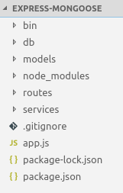
Criando o Projeto
Diretórios do projeto:
Crie as pastas db, models e services (sugestão).

Slide 8
Criando o Projeto
Na pasta db:
  Iremos criar o arquivo js para conexão com o banco de dados MongoDB local.
Na pasta models:
  Iremos criar o arquivo js responsável pelo Schema de uma “tabela” (collection). Esse arquivo irá nos retornar um Model (classe do Mongoose) que permite as operações de CRUD no esquema criado.
Na pasta services:
  Iremos criar o arquivo controlador, tambem um js, o qual usará o arquivo criado na pasta model e fará as operações de CRUD.
Nas pasta routes:
  Iremos criar um arquivo de rotas em js. Esse arquivo será usado pelo arquivo principal da aplicação (o app.js) para export os endpoints do nosso serviço REST. Sendo assim, possível que clientes façam requisições.

Slide 9
A pasta db
Crie o arquivo mongo.connection.js
//usando o mongoose (FRONT-END para o mongoDB)
var mongoose = require('mongoose');
//updating
mongoose.set('useFindAndModify', false);
//conexão local
var mongoDB_URI = 'mongodb://127.0.0.1:27017/piw';
mongoose.connect(mongoDB_URI,{useNewUrlParser:true});
//armazena a conexão em uma variável
var db = mongoose.connection;
//listeners
db.on('connected',()=>{
console.log('Mongoose Connected to '+mongoDB_URI);
});
db.on('disconnected',()=>{
console.log('Mongoose Disconnected to '+mongoDB_URI);
});
db.on('error',(err)=>{
console.log('Mongoose Error: '+err);
});
importando o mongoose.
evitando depreciações.
conexão com o banco local. O db deve
ser criado antes.
variável com a conexão.
listeners

Slide 10
A pasta models
Crie o arquivo user.model.js
var mongoose = require('mongoose');
//criando o schema, o qual servirá para criar o modelo (collections)
var UserSchema = mongoose.Schema(
{
firstName: {type:String, required:true, max:100},
lastName: {type:String, required:true, max:100},
login: {type:String, required:true, max:100},
email: {type:String, required:true, max:100},
zipcode: {type:String, required:true, max:10},
password: {type:String, required:true, max:20}
}
);
//criando o modelo a partir do schema acima, o qual servirá para incluir as instâncias //(documentos)
var UserModel = mongoose.model('users', UserSchema);
//retornando o modelo a ser usado pelo serviço (CRUD).
module.exports = UserModel;
Esquema de um user. Responsável
em criar a Collection. Não se
preocupe com o _id.
Model que será usado para criar
Documents

Slide 11
Schemas Mongoose
Os Schemas mongoose oferecem métodos para manipular coleções
  .create() - inserir objeto na coleção
  .find(critério) - busca de documentos com critério
  .findById(id) - busca documento pelo id
  .remove(criterio) - remove documento
  .findByIdAndRemove(id) - remove e retorna documento
  .findByIdAndUpdate(id, novo_doc) - atualiza documento
  … (dentre outros)

Slide 12
A pasta services
Crie o arquivo user.service.mongo.js
const UserModel = require('../models/user.model');
class UserService{
//retorna um objeto que representa um User
static register(req,res){
UserModel.create(req.body).then(
(user)=>{
res.status(201).json(user);
}
);
}
//retorna um vetor de users
static list(req,res){
UserModel.find().then(
(users)=>{
res.status(201).json(users);
}
);
}
Importa o Model do arquivo anterior.
Cria todos os métodos do CRUD. Os métodos
create, find, etc já foram implementados pelo
Model do mongoose. Todos retornam uma
Promise (assíncrona). Temos então que chamar
o método “then” e implementar uma função que
irá passar os resultados para “res”.

Slide 13
A pasta services (cont.)
//retorna um user atualizado
static update(req,res){
UserModel.findByIdAndUpdate(req.params.id, req.body, {'new':true}).then(
(user)=>{
res.status(201).json(user);
}
);
}
//retorna o user deletado
static delete(req,res){
UserModel.findByIdAndRemove(req.params.id).then(
(user)=>{
res.status(201).json(user);
}
);
}
//retorna um user
static retrieve(req,res){
UserModel.findById(req.params.id).then(
(user)=>{
res.status(201).json(user);
}
);
}
Nesse caso, quero que retorne o objeto
modificado.

Slide 14
A pasta services (cont.)
//retorn um vetor de user
static retrieveByLogin(req,res){
UserModel.find({'login':req.params.login}).then(
(user)=>{
res.status(201).json(user);
}
);
}
}
module.exports = UserService;
Exporta o serviço para ser usado pelo route.

Slide 15
A pasta routes
Crie o arquivo users.routes.mongo.js
var express = require('express');
var router = express.Router();
var userService = require('../services/user.service.mongo');
router.get('/list', function(req, res, next) {
userService.list(req,res);
});
router.post('/register', function(req, res, next){
userService.register(req,res);
});
router.put('/update/:id', function(req, res, next){
userService.update(req,res);
});
router.delete('/delete/:id', function(req, res, next){
userService.delete(req,res);
});
router.get('/retrieve/:id', function(req, res, next){
userService.retrieve(req,res);
});
router.get('/retrieve/login/:login', function(req, res, next){
userService.retrieveByLogin(req,res);
});
module.exports = router;
Importando o serviço
Cada router implementa um verbo do HTTP. Post,
delete, put, get.
O primeiro parâmetro é a string que ficará no final
da URL (por exemplo, “/list” ou “/updade/:id”).
O segundo parâmetro é uma função que irá chamar o
serviço. Todas as funções retornam um Observable.
Exporta o router, a ser usado em app.js

Slide 16
Em app.js
var express = require('express');
var cookieParser = require('cookie-parser');
var bodyParser = require('body-parser');
//mongo conn
require('./db/mongo.connection');
//router
var users = require('./routes/users.routes.mongo');
//main
var app = express();
//configuração
app.use(bodyParser.json());
app.use(bodyParser.urlencoded({ extended: false }));
app.use(cookieParser())
app.use(function(req, res, next) {
res.header("Access-Control-Allow-Origin", "*");
res.header("Access-Control-Allow-Headers", "Origin, X-Requested-With, Content-Type, Accept");
res.header("Access-Control-Allow-Methods", "GET, POST, OPTIONS, PUT, DELETE");
next();
});
//endpoint para users
app.use('/users', users);
module.exports = app;
Cria a conexão com o Mongo.
Deve ser feito primeiro!
Importa as rotas de User, arquivo anterior.
Importa as rotas de User, arquivo anterior.
IMPORTANTE: Aqui é criado a primeira string da URL que será
concatenada com cada string do arquivo de rotas. Por exemplo
/user/list irá chamar o “/list” do arquivo de rotas.

Slide 17
Usando um cliente REST
Podemos testar nossa API com um cliente REST qualquer.
Vamos usar o ARC, aplicativo do Chrome, mas pode ser qualquer um que você ache melhor.
Primeiro, vamos iniciar o nossos serviços
  ./mongod --dbpath ../datadir (inicia o Mongo)
  npm start (inicia o servidor Express)

Slide 18
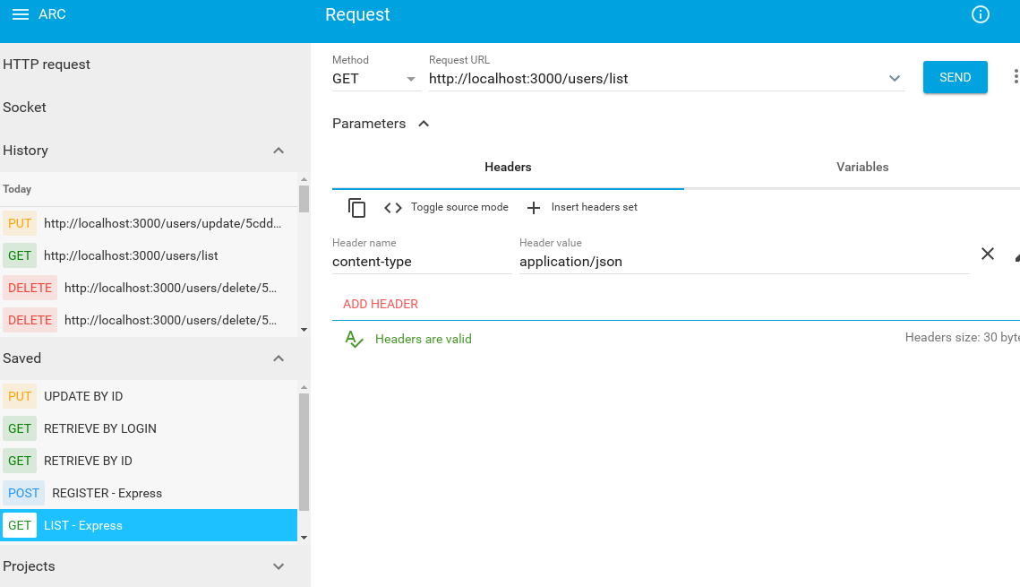
ARC list

Slide 19
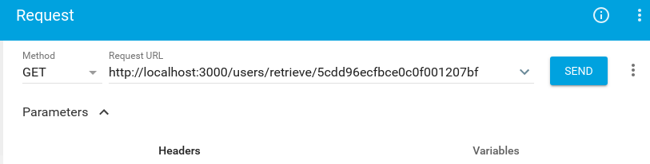
ARC retrieve by id

Slide 20
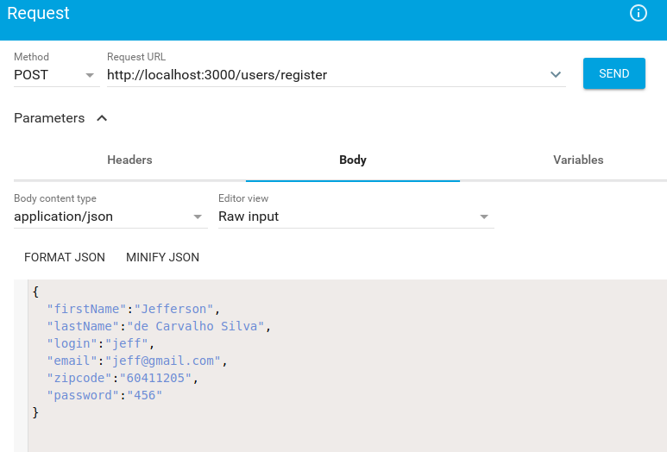
ARC register

Slide 21
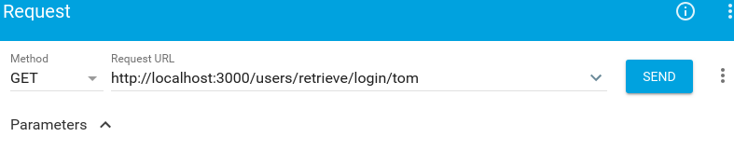
ARC retrieve by login

Slide 22
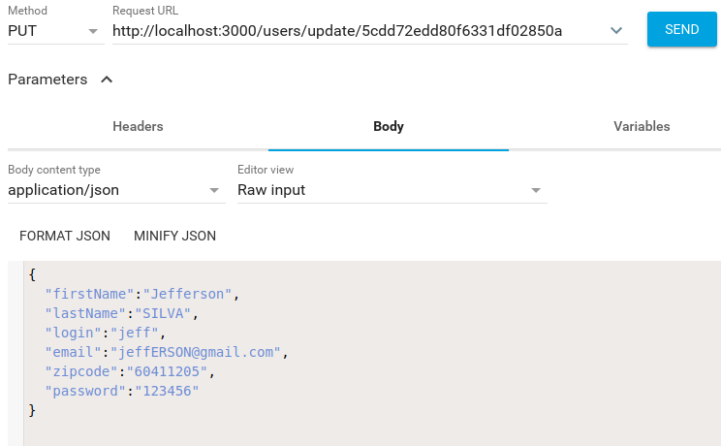
ARC update by id

Slide 23
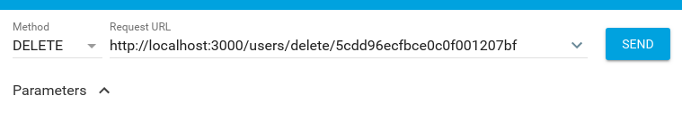
ARC delete

